Slide 1
Zmierňovanie a prispôsobovanie sa zmene klímy v meste Žilina
Mgr. Katarína Wecková
Mesto Žilina

Slide 2
Implementácia projektu
Základné údaje
Program „Zmierňovanie a prispôsobovanie sa zmene klímy“ (SK-Klíma)
Grant z Nórskeho finančného mechanizmu 2014 – 2021 vo výške: 1 281 395 EUR
Financovanie zo štátneho rozpočtu Slovenskej republiky vo výške: 226 129 EUR
Spolufinancovanie vo výške: 79 344 EUR
Začiatok projektu 2/2021 ukončenie projektu 4/2024

Slide 3
Implementácia projektu
Základné údaje
Cieľové hodnoty vybraných indikátorov projektu
Zníženie emisií CO₂ ekv. - 6001,1 t
21 zrealizovaných opatrení

Slide 4
Aktivity projektu

Slide 5
Aktivita č. 1
Stratégia a akčný plán adaptácie na nepriaznivé dôsledky zmeny klímy na území mesta Žilina
Strategický dokument mesta
stanovil prístup k problémom súvisiacim so zmenou klímy,
identifikoval opatrenia pre udržateľné fungovanie v podmienkach meniacej sa klímy,
identifikoval zraniteľné miesta,
navrhol konkrétne adaptačné a mitigačné opatrenia,
po schválení mestským zastupiteľstvom predstavuje podklad pre rozhodovanie a rozvoj mesta.

Slide 6
Aktivita č. 2
Zmierňujúce opatrenia pre sektor verejných budov
Zníženie energetickej náročnosti budovy MŠ A. Kmeťa v Žiline
zlepšenie tepelno-technických vlastností konštrukcií,
rekonštrukcia systému vykurovacej a vetracej sústavy - rekuperácia,
rekonštrukcia ohrevu teplej vody - tepelné čerpadlo,
ukončenie stavebných prác 6/2022.
Cieľ aktivity
zníženie emisií o 16,6 t CO₂ ekv./rok

Slide 7
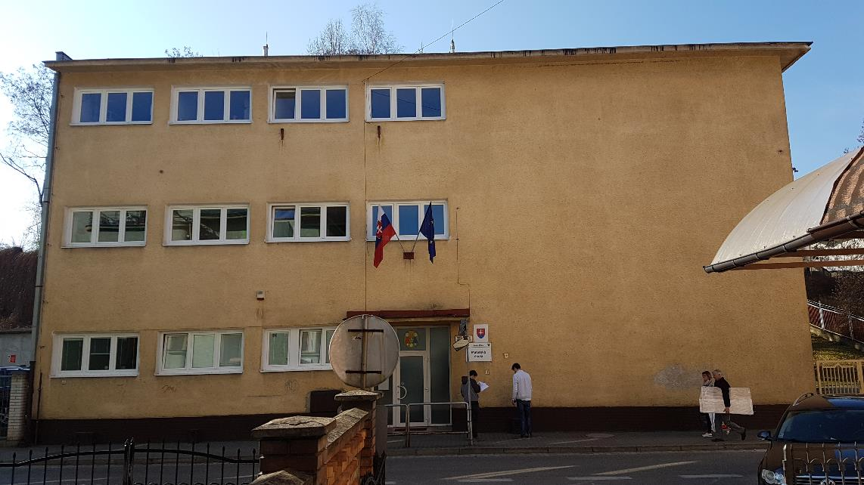
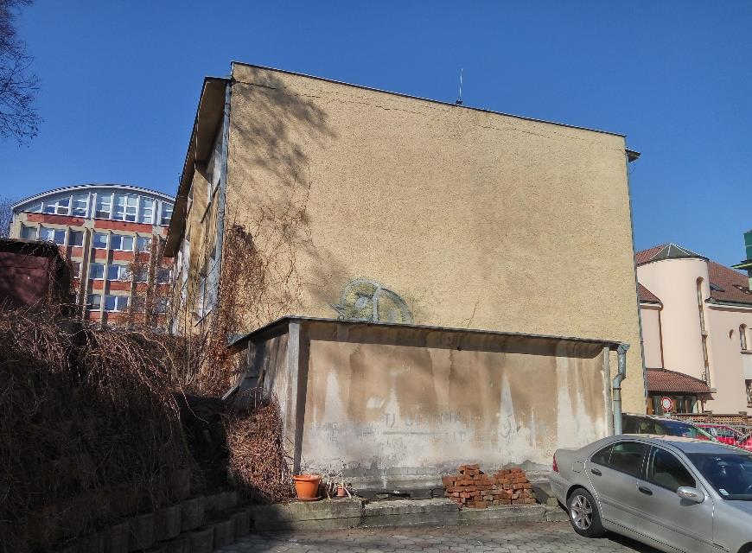
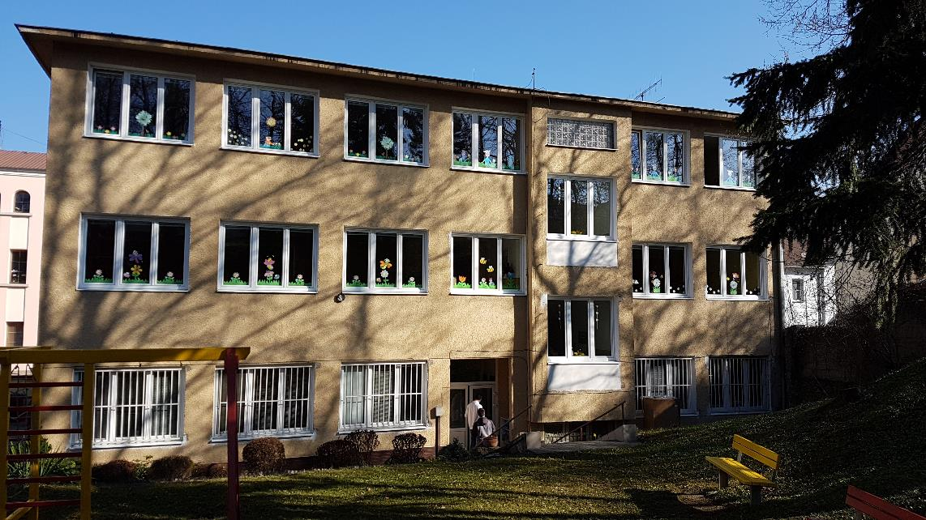
MŠ A. Kmeťa
Pôvodný stav

Slide 8
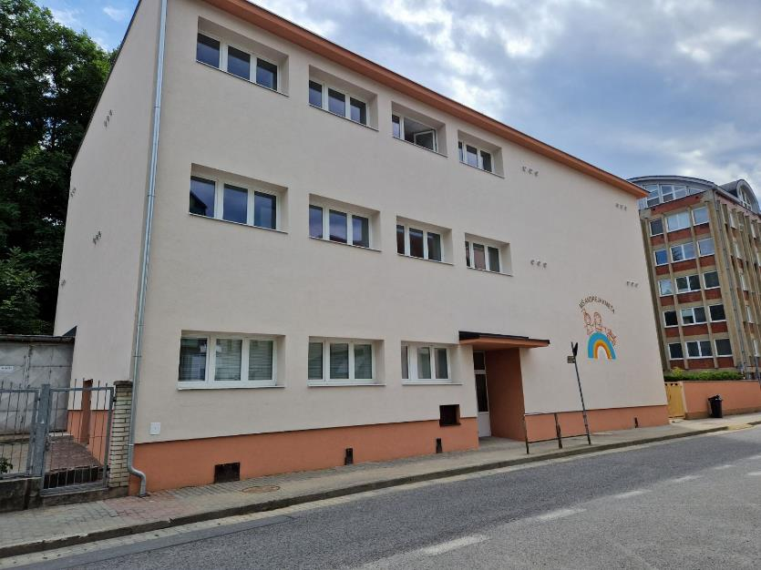
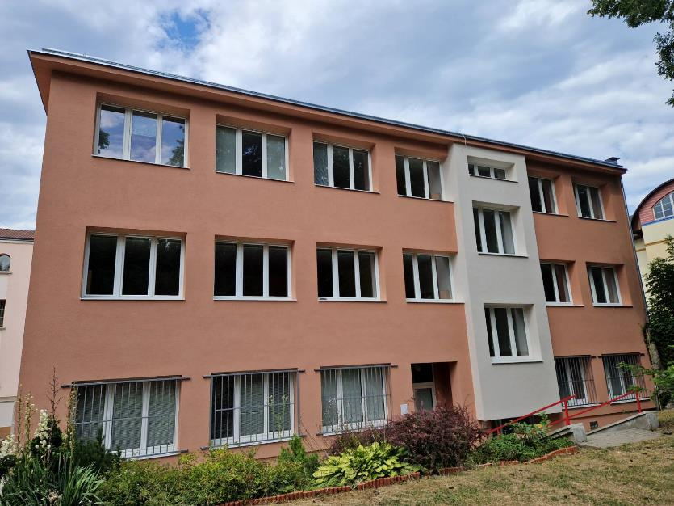
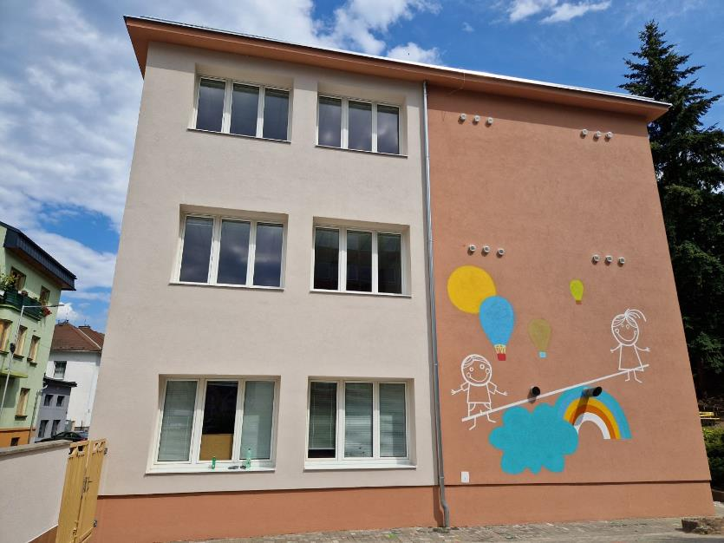
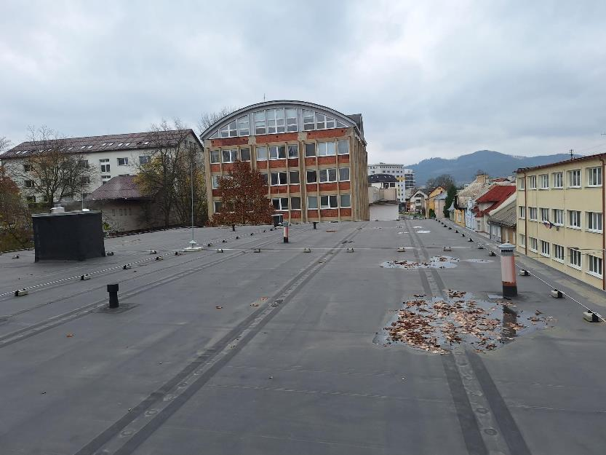
MŠ A. Kmeťa
Rekonštrukciou sa energetická trieda budovy zmenila z triedy C na triedu A

Slide 9
Aktivita č. 3
Doprava
Elektromobily na rozvoz stravy pre seniorov
2 elektromobily typu pick up
Cieľ aktivity
zníženie emisií o 5,63 t CO₂ ekv./rok

Slide 10
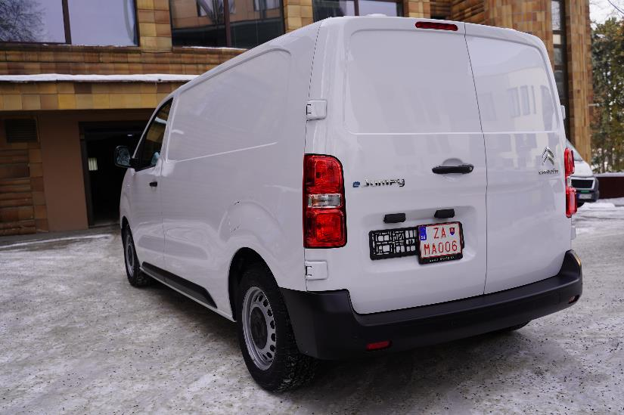
Elektromobily na rozvoz stravy pre seniorov
Nahradenie dvoch benzínových automobilov za elektromobily,
úspora 1562 l benzínu/rok,
zníženie emisií o 3,7 t CO₂ ekv./rok za rok 2023 (3-12).

Slide 11
Aktivita č. 4
Zelená a modrá infraštruktúra
Park Svätého Juraja v Trnovom
prírodný park v centre prímestskej časti Trnové,
výsadba drevín, trvaliek, lúčneho porastu, obnova prirodzenej mokrade, extenzívne a intenzívne trávniky,
vybudovanie mlatových chodníkov a dreveného chodníka cez prírodnú mokraď,
vybudovanie prírodného herného priestoru.
Cieľ aktivity
Zníženie emisií CO₂ o 1,7 t CO₂/rok, zadržiavanie vody v krajine, znižovanie lokálnej teploty prostredia, znižovanie prašnosti, zlepšovanie kvality ovzdušia, zvýšenie biodiverzity.

Slide 12
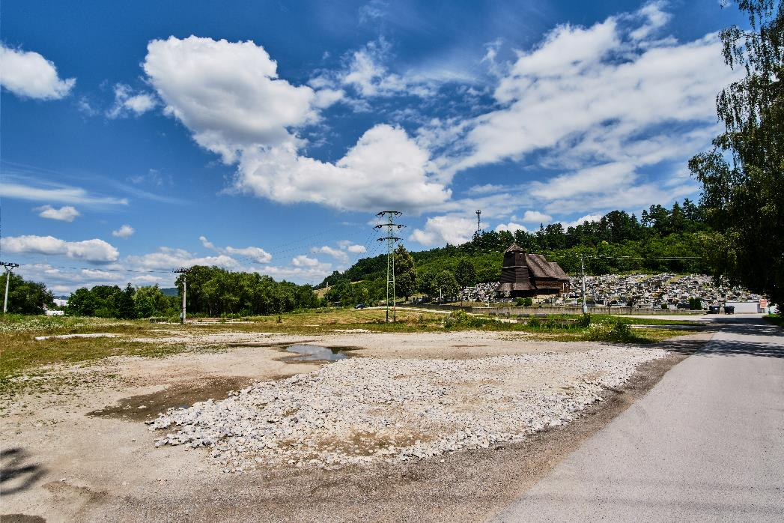
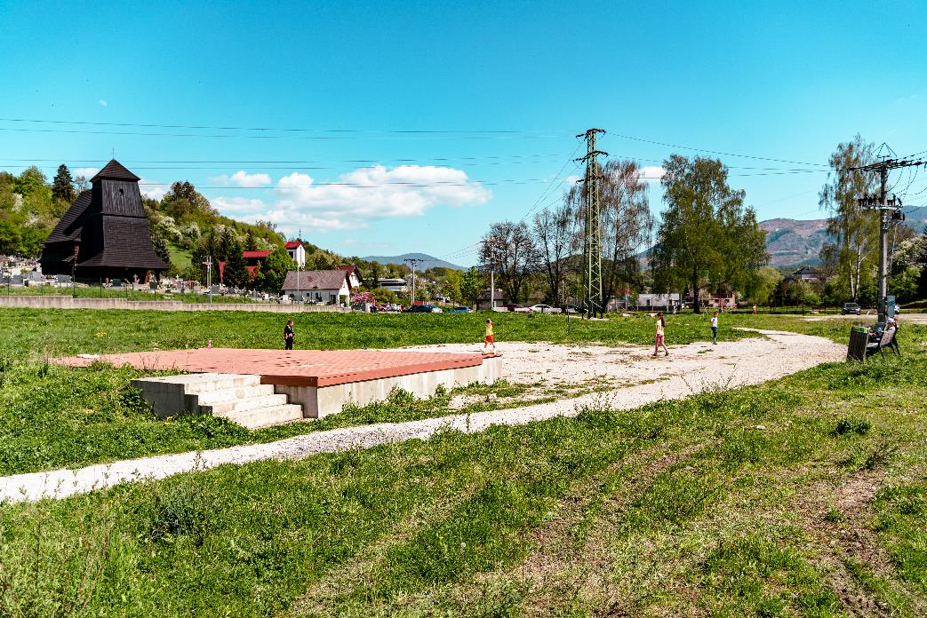
Park Svätého Juraja v Trnovom
Pôvodný stav

Slide 13
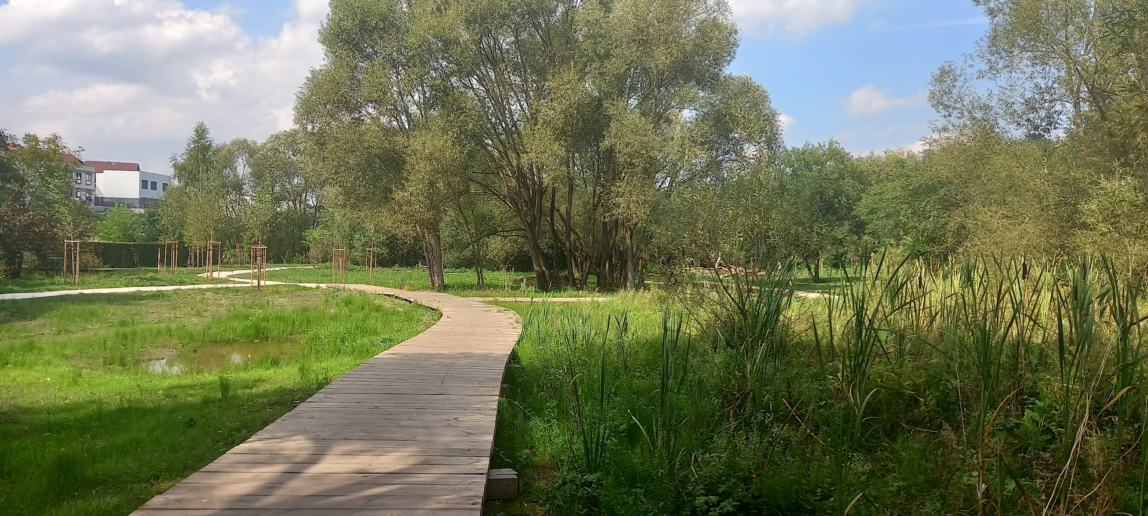
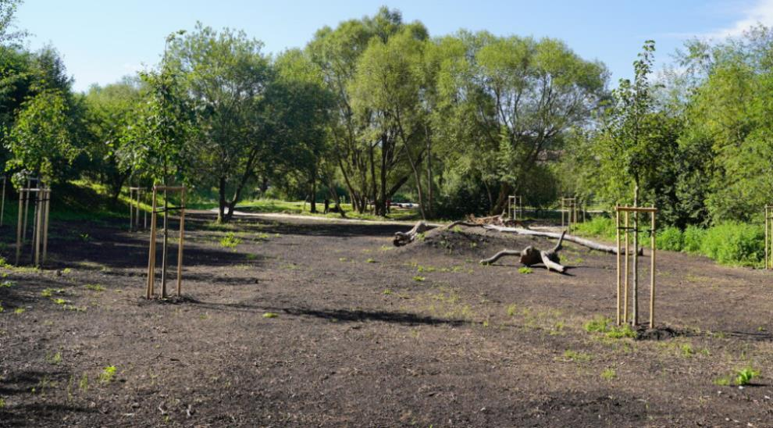
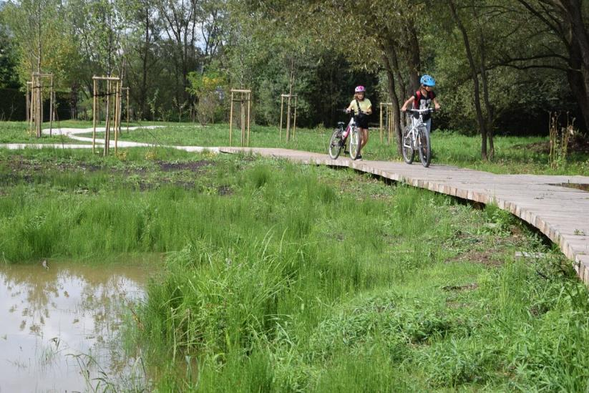
Park Svätého Juraja v Trnovom
65 stromov,
370 ks kríkov,
271 ks cibuľovín,
1 143 ks okrasných tráv,
11 500 ks trvaliek.

Slide 14
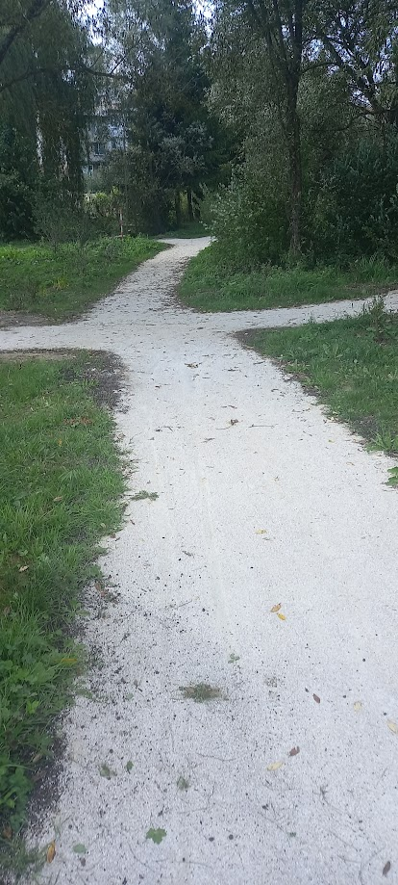
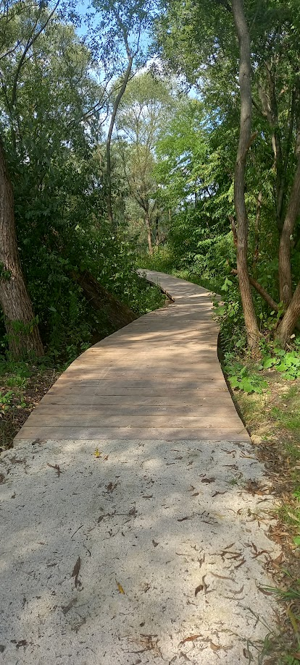
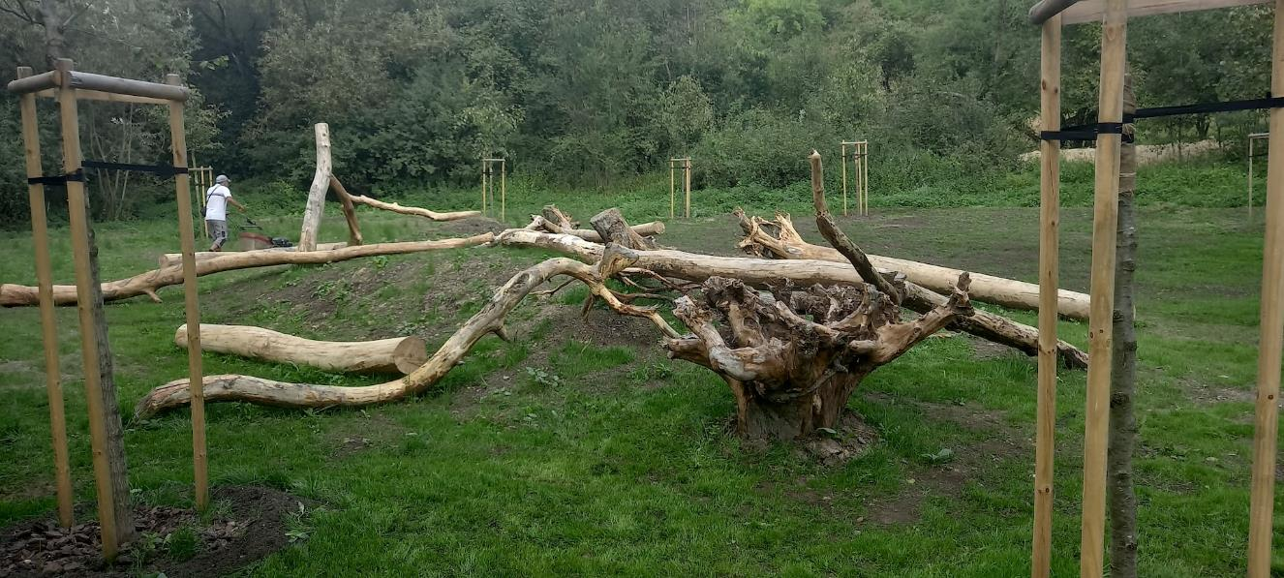
Park Svätého Juraja v Trnovom
Ukončenie realizačných prác 8/2022

Slide 15
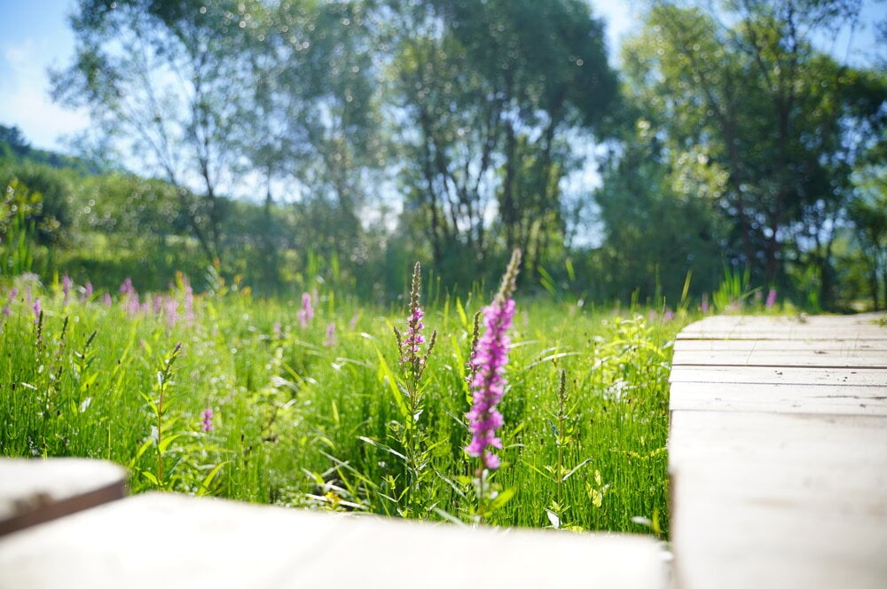
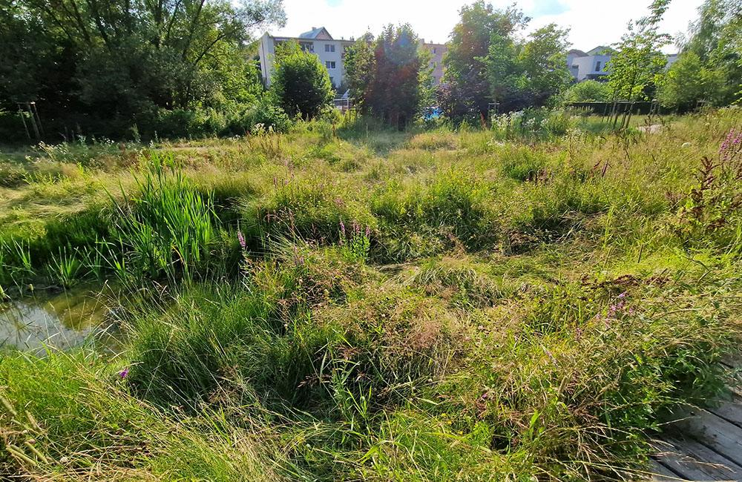
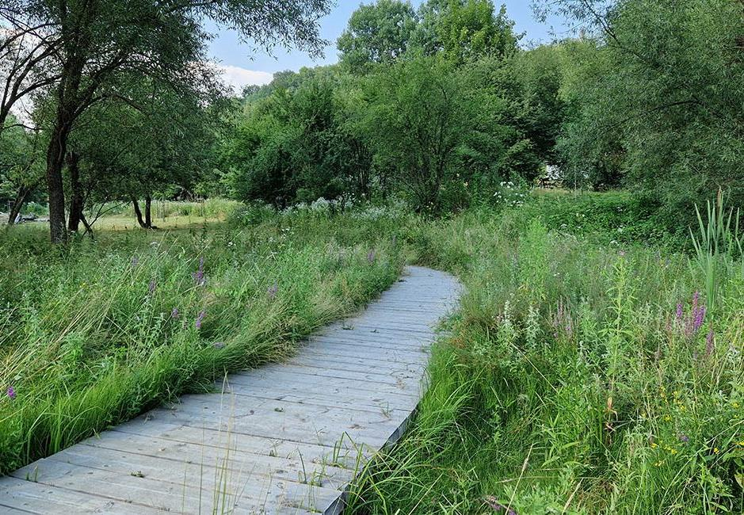
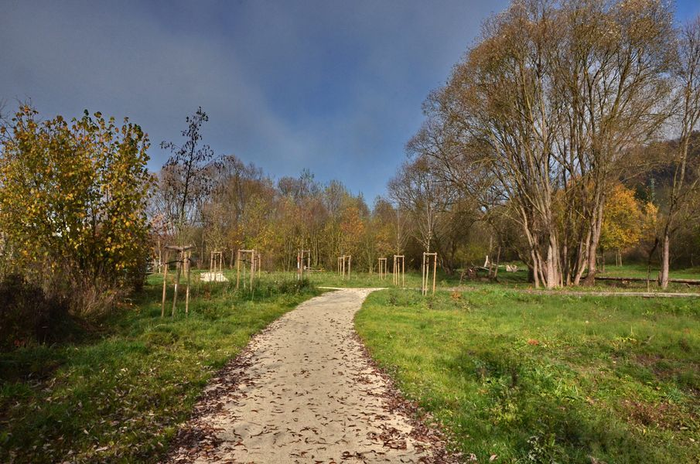
Park Svätého Juraja v Trnovom
Vývoj vegetácie po realizácii v parku počas roka

Slide 16
Aktivita č. 4
Zelená a modrá infraštruktúra
Zelená strecha na budove mestského úradu
odstránenie starých strešných vrstiev a inštalácia nových s lepšími tepelnoizolačnými vlastnosťami,
realizovanie vegetačných vrstiev a extenzívneho porastu suchomilnými rastlinami.
Cieľ aktivity
zníženie emisií CO2, zadržiavanie vody v krajine, znižovanie lokálnej teploty prostredia, znižovanie prašnosti, zlepšovanie mikroklimatických podmienok, zlepšenie tepelnoizolačných vlastností strešnej konštrukcie.

Slide 17
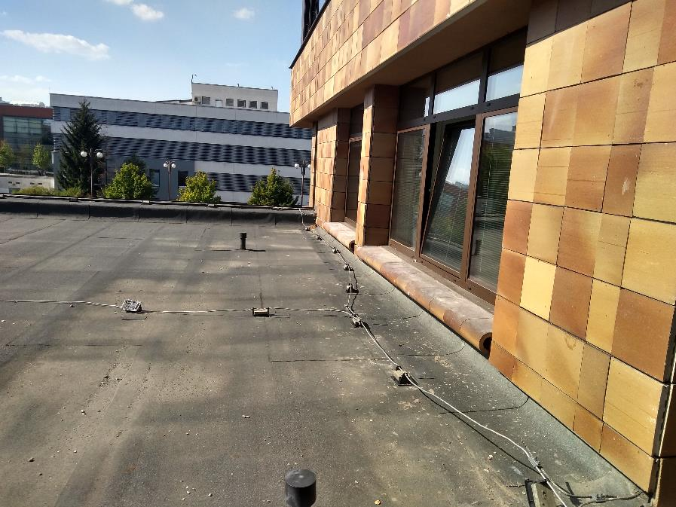
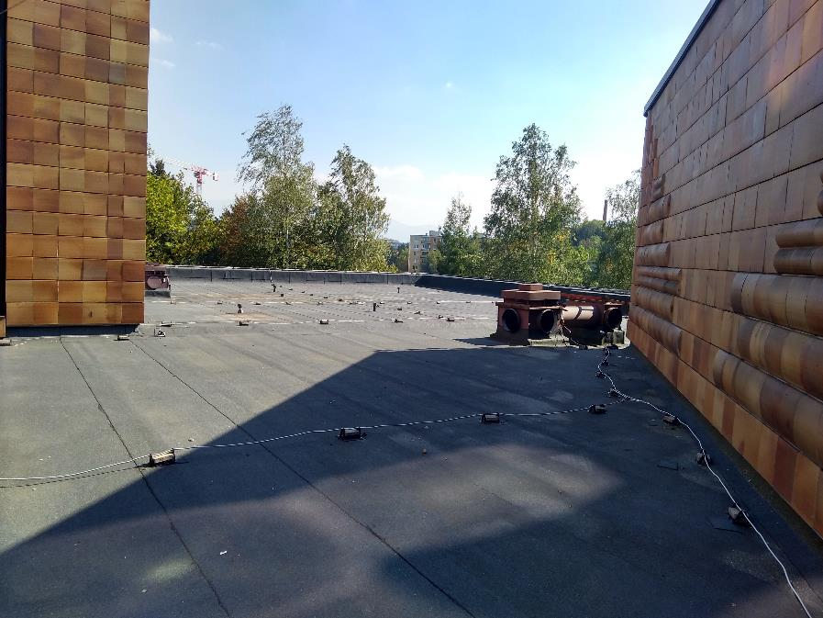
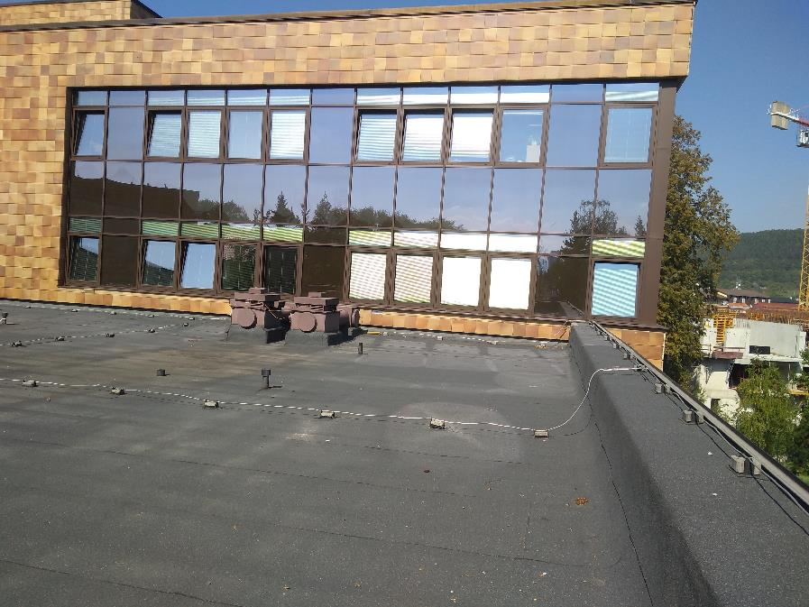
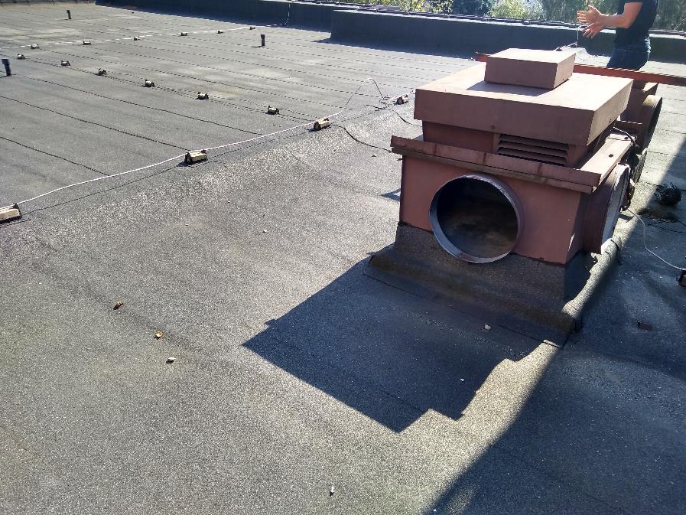
Zelená strecha
na budove MsÚ
Pôvodný stav

Slide 18
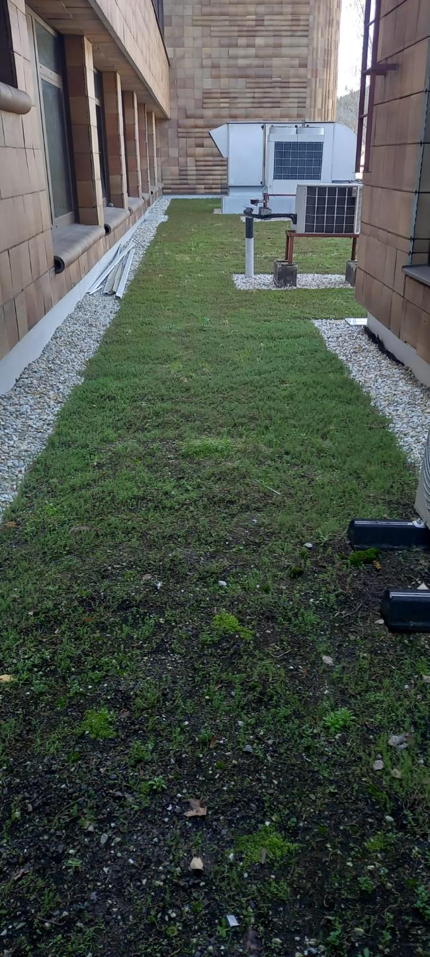
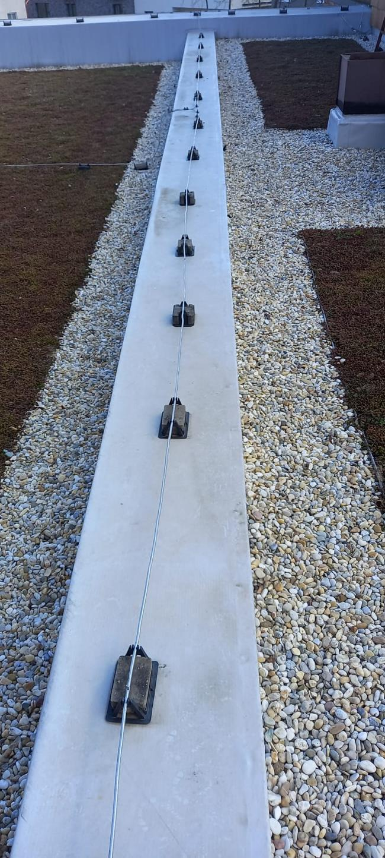
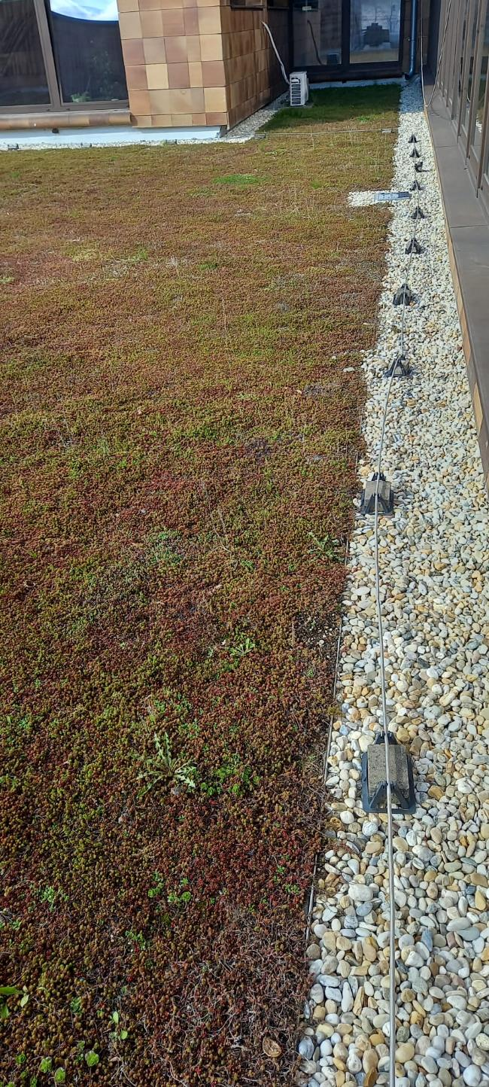
Zelená strecha
na budove MsÚ
620 m² extenzívnej vegetačnej strechy,
zníženie emisií - 1,6 t CO₂ ekv./rok.

Slide 19
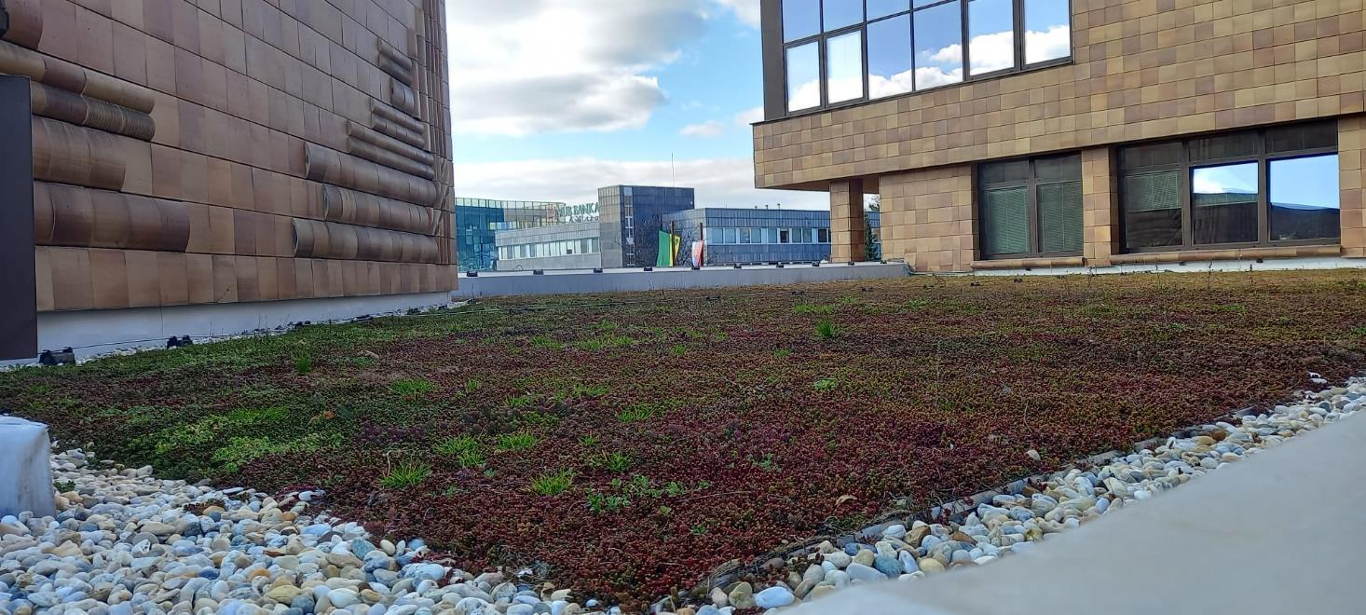
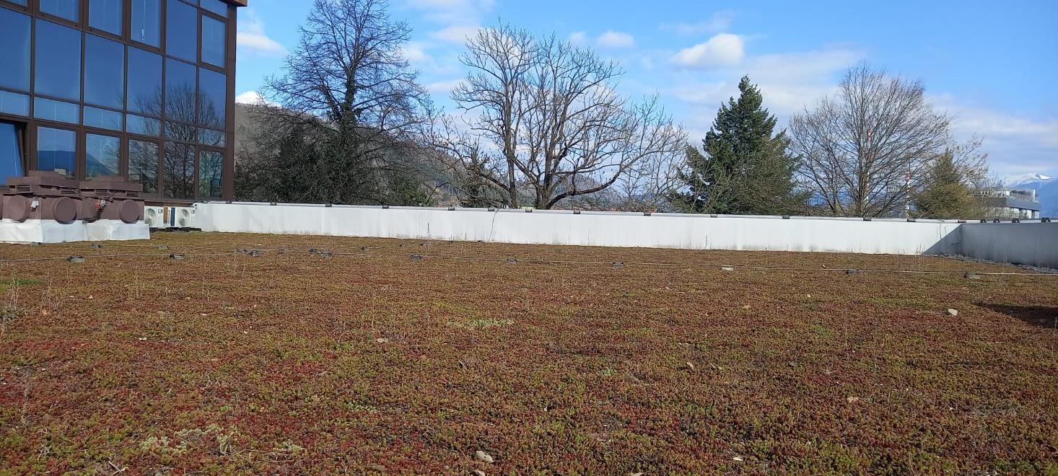
Zelená strecha
na budove MsÚ
620 m² extenzívnej vegetačnej strechy,
zníženie emisií- 1,6 t CO₂ ekv./rok.

Slide 20
Aktivita č. 4
Zelená a modrá infraštruktúra
Revitalizácia plochy pred budovou mestského úradu
vybudovanie relaxačno – edukatívneho priestoru,
výsadbou drevín, tráv a trvaliek,
dobudovaním lavičiek, vyvýšených záhonov,
inštalovaním edukatívnych tabúľ, haptických plôch, hmyzieho domčeku.

Slide 21
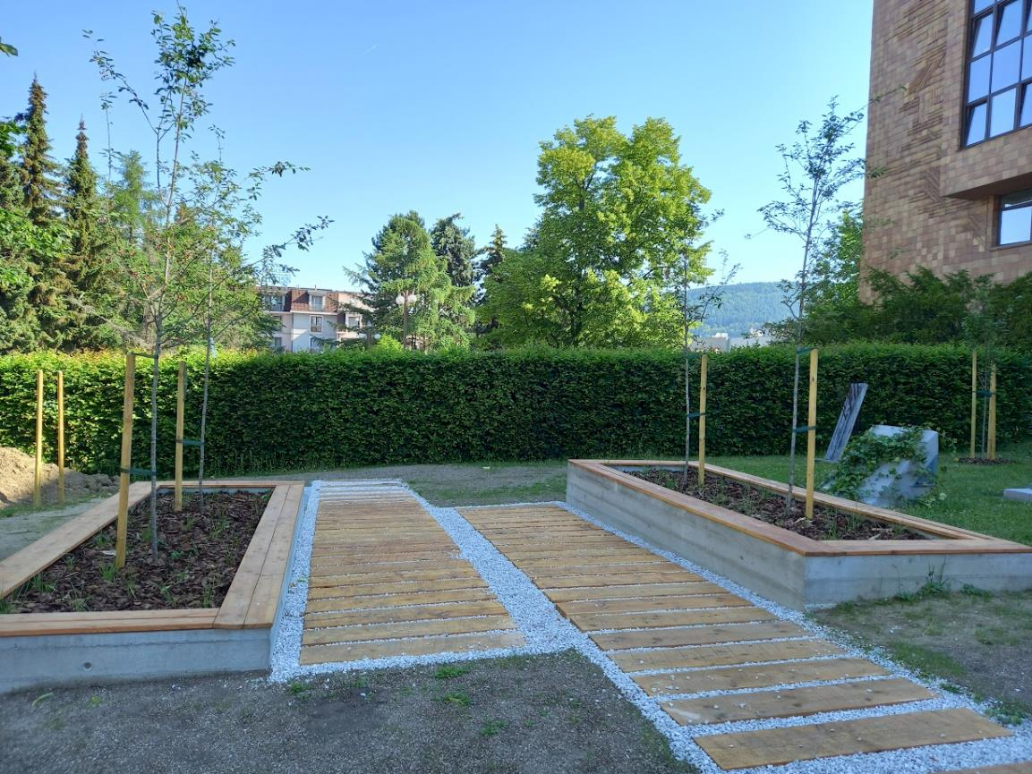
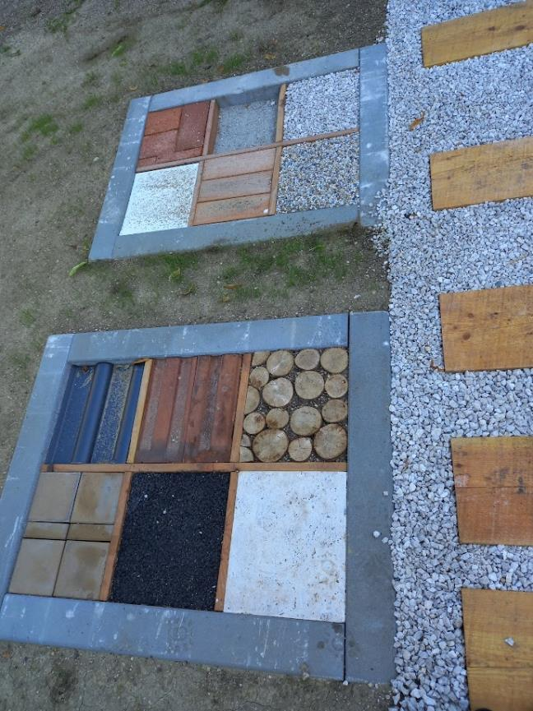
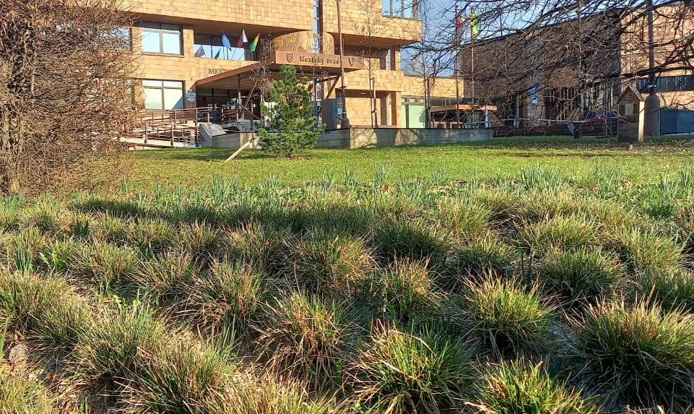
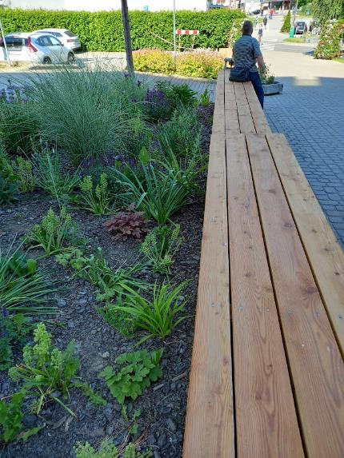
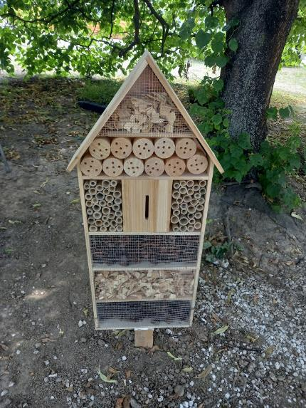
Revitalizácia plochy pred budovou MsÚ
8 ks stromov,
129 m² vysokých tráv,
2 202 ks krov, trvaliek a cibuľovín.

Slide 22
Aktivita č. 4
Zelená a modrá infraštruktúra
Líniová zeleň
výsadba 638 kusov líniových drevín v intraviláne mesta – prícestné stromoradia, aleje v okolí centra mesta a priemyselných zónach.
Mobilná zeleň
inštalácia 118 mobilných kvetináčov v meste s výsadbou cibuľovín, trvaliek a drevín.
Cieľ aktivity
zníženie emisií CO₂, zníženie lokálnej teploty, prašnosti a hluku, zadržiavanie vody v krajine, zvýšenie biodiverzity.

Slide 23
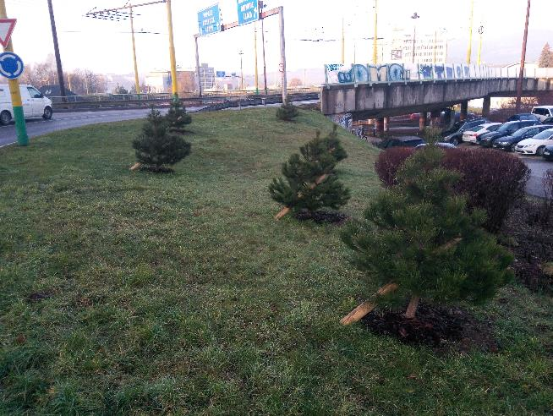
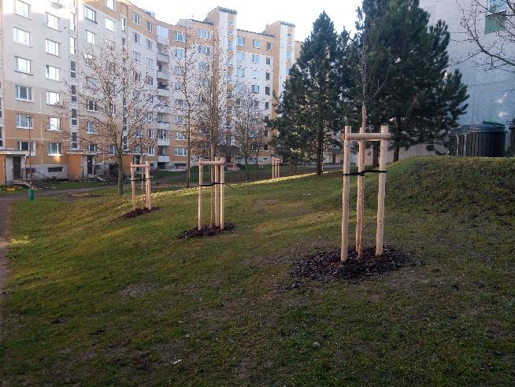
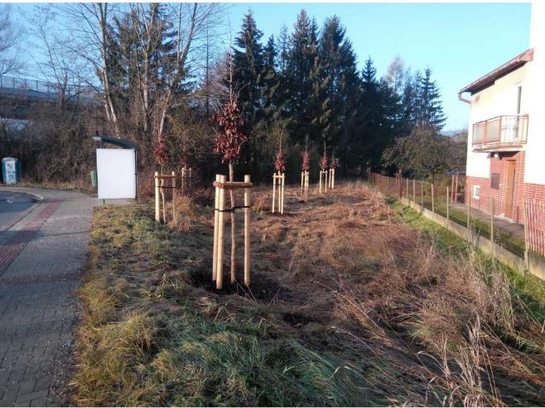
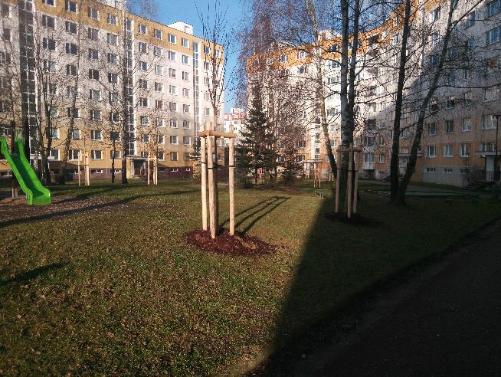
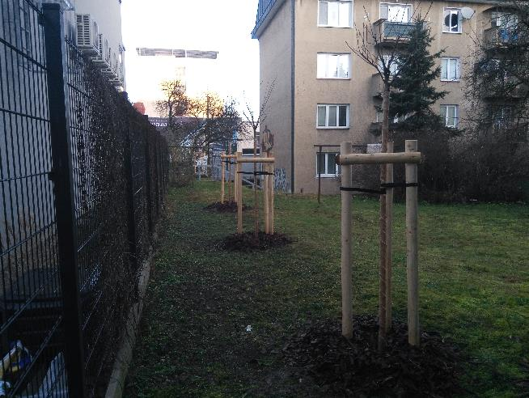
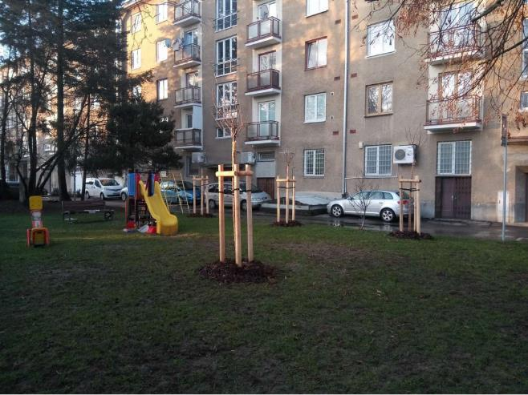
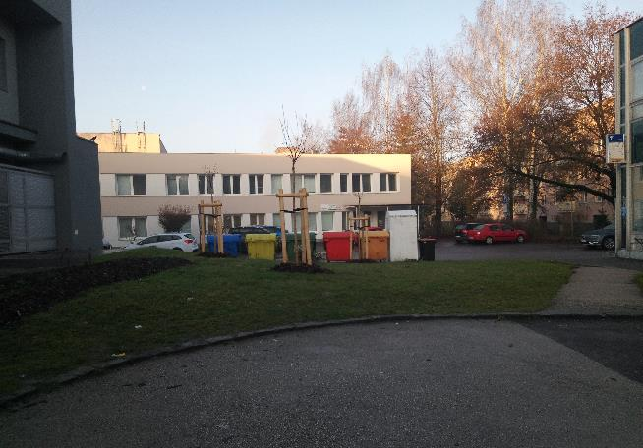
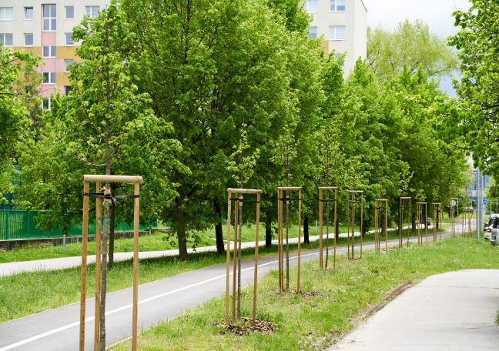
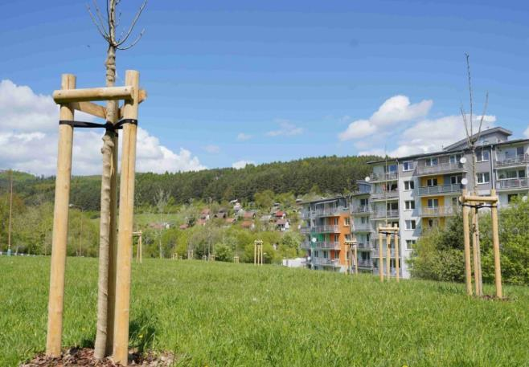
Líniová zeleň
Zníženie emisií - 3,8 t CO₂ ekv./rok,
výsadba na plochy bez inžinierskych sietí,
druhy drevín odolné voči klimatickej zmene.

Slide 24
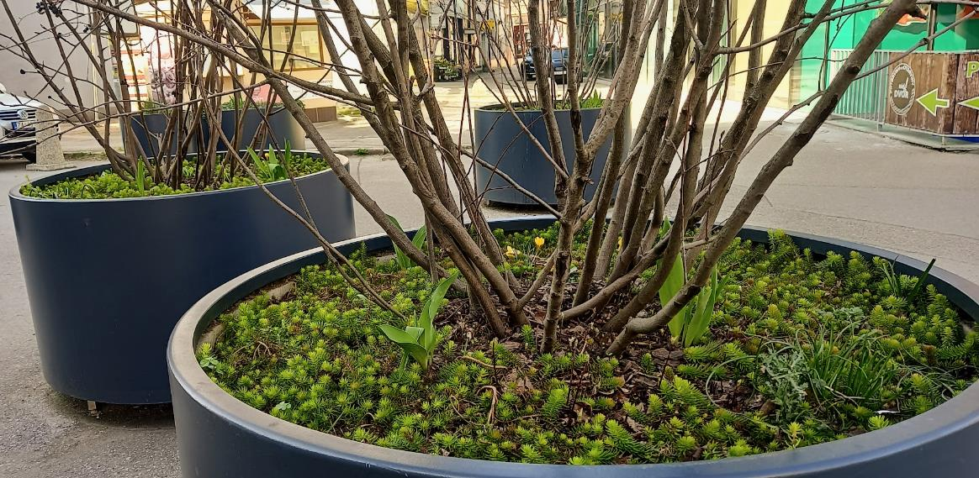
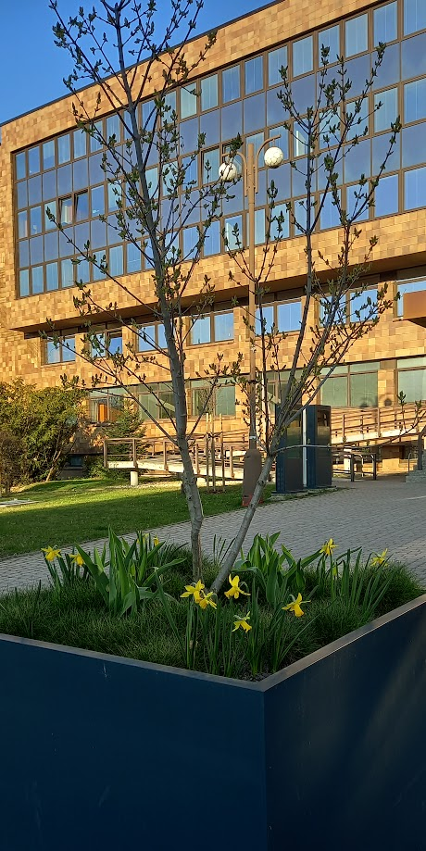
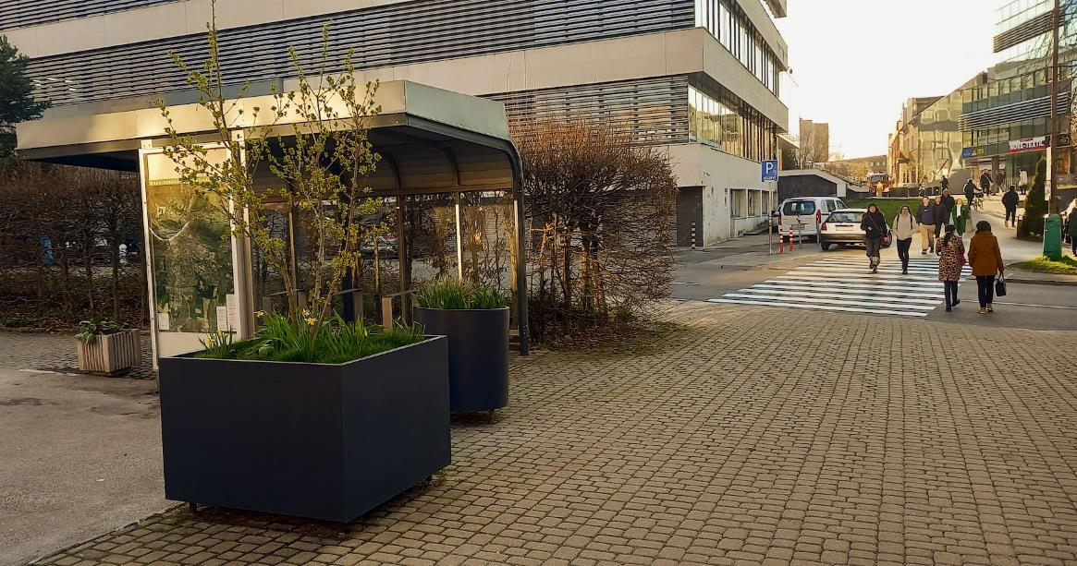
Mobilná zeleň
97 m² zelene - trvalky, cibuľoviny,
43 ks stromov.

Slide 25
Aktivita č. 4
Zelená a modrá infraštruktúra
Revitalizácia zelene v časti Lesoparku Chrasť
výsadba ovocných a iných drevín v počte viac ako 175 kusov.
Cieľ aktivity
zníženie emisií - 1,05 t CO₂ ekv./rok, zníženie lokálnej teploty, prašnosti a hluku, zadržiavanie vody v krajine, zvýšenie biodiverzity.

Slide 26
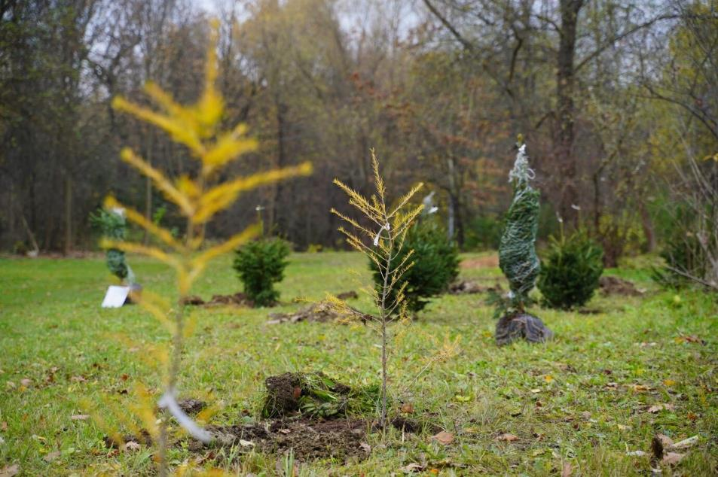
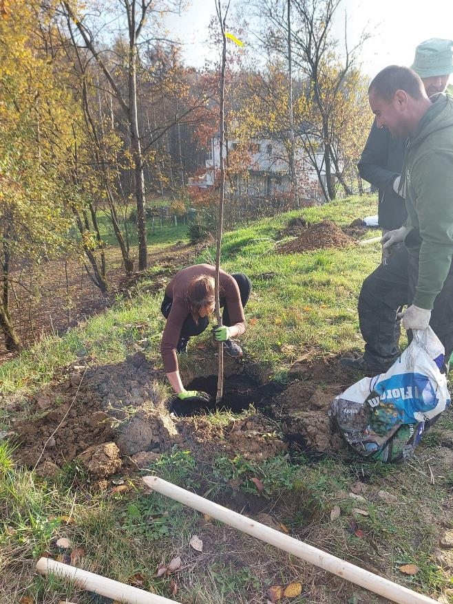
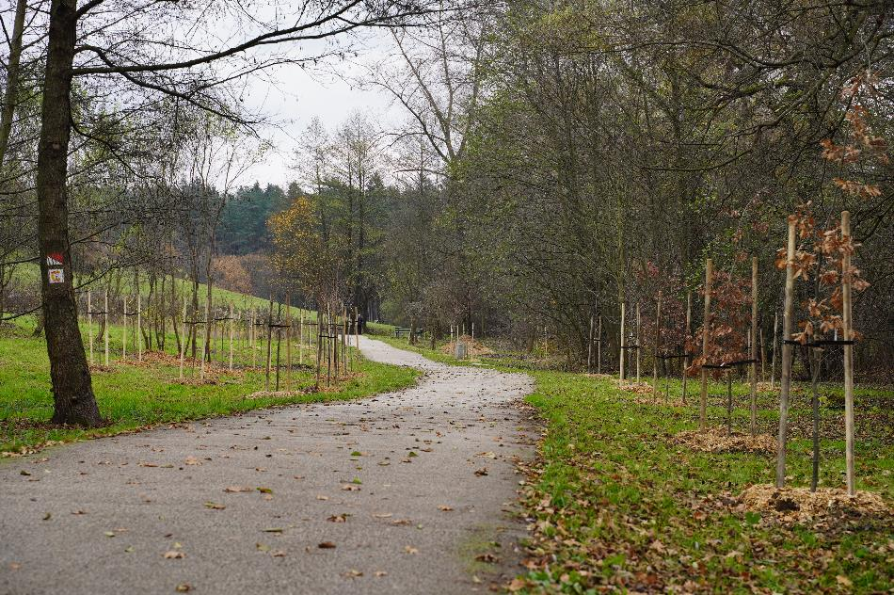
Revitalizácia zelene v časti Lesoparku Chrasť
87 ks sliviek, čerešní, višní, jabloní, hrušiek,
48 ks ihličnatých stromov – borovice, duglasky, jedle, smrekovce, smreky.

Slide 27
Aktivita č. 4
Zelená a modrá infraštruktúra
Znovuvysadenie mestského lesa v Zástraní
vysadenie 12 950 kusov drevín na mieste odstránenia drevín z dôvodu hmyzových kalamít,
použité druhy drevín vhodnejšie do podmienok meniacej sa klímy- buk lesný, smrekovec opadavý, jedľa obyčajná, v menšej miere smrek obyčajný.
Cieľ aktivity
zníženie emisií - 13 t CO₂ ekv./rok, vytvorenie biologicky diverzifikovaného, ekologicky stabilného prostredia s víziou uplatnenia prírode blízkych spôsobov hospodárenia.

Slide 28
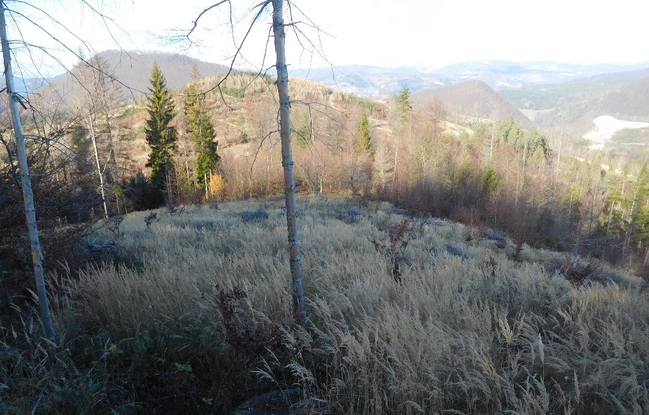
Znovuvysadenie mestského lesa v Zástraní
Pôvodný stav 2019

Slide 29
Znovuvysadenie mestského lesa v Zástraní
3 ha znovuvysadeného lesa,
aktuálny stav.

Slide 30
Znovuvysadenie mestského lesa v Zástraní
3 ha znovuvysadeného lesa,
aktuálny stav.

Slide 31
Aktivita č. 5
Nakladanie s odpadmi
Nádoby na biologicky rozložiteľný komunálny odpad (BRKO)
nákup a inštalácia 950 kusov 240 l nádob na kuchynský odpad.
Cieľ aktivity
zvýšenie podielu separácie BRKO,
zníženie emisií - 711 t CO₂ ekv./rok.

Slide 32
Aktivita č. 6
Vzdelávacie aktivity a publicita
Edukačné prvky
na ploche pred mestským úradom.
Úvodná a záverečná konferencia
úvodná konferencia 6. 4. 2022,
záverečná konferencia 21. 3. 2024.
Web stránka projektu
www.zilinaklima.sk

Slide 33
Aktivita č. 6
Vzdelávacie aktivity a publicita
Výtvarná súťaž pre deti - SOM EKOHRDINA
určená pre žiakov 3. a 4. ročníkov ZŠ,
300 zapojených detí zo 6 ZŠ,
práce vystavené v aule MsÚ.
Nórsky partner projektu
Tou Scene as, Stavanter,
spolupráca pri príprave súťaže pre deti a výstave prác.

Slide 34
Ekohrdinovia ☺

Slide 35
Ďakujem za pozornosť!
www.eeagrants.org Facebook, Twitter, LinkedIn, Instagram YouTube: EEANorwayGrants Mail: info-fmo@efta.int

